Slide 1
Stratégies de la présentation de soi des hôtes Airbnb en réponse aux Jeux Olympiques de Paris 2024
Ye Liu, 11 juin 2026
Notes:
Bonjour, je vous présente ajd ma recherche sur les stratégies de la présentation de soi des hôtes airbnb en réponse aux jo de paris 2024.

Slide 2
Plan
Contexte
RQ et hypothèses
Données
Tactiques textuelles
Tactiques visuelles
Analyses descriptives
Identification des ajustements
Hétérogénéité des réponses
Conclusion
Notes:
Ma pre est organisée en quequels parties:
D’abord, je commence par une introduction du contexte et je formule mes questions de recherche et des hypo
Ensuite, je présente les données que j’ai mobilisées et les approches pour mesurer les tactiques (textuelles et visuelles)
Enfin, je présente des analyses descriptives, les résultats des modèles pour identifier les ajustements des sp ainsi que les différences des ajustements selon le profil de l’hôte.

Slide 3
Contexte
Airbnb : repose sur la confiance entre inconnus.
↓
Présentation de soi : un levier de confiance
↓
Caractéristiques : dynamique, stratégique, contextuelle
↓
JO: transformation du marché et un contexte d’observation
Notes:
Je situe ma recherche de sp dans un contexte d’ab et de jo.
Airbnb repose sur des échanges entre inconnus, où la confiance joue un rôle essentiel.
Pour construire cette confiance, les hôtes Airbnb mobilisent non seulement le système de réputation, comme la note, les commentaires, le badge de Superhôte, ils s’appuient aussi sur leur présentation de soi pour transmettre les signaux de crédibilité.
Selon la littérature, la présentation de soi est un processus dynamique, stratégique et contextuelle.
Pour observer concrètement ces caractéristiques de la présentation de soi, les JO offrent un contexte pertinent,
Au fait qu’ils ont fortement modifié les conditions du marché avec l’afflux des touristes internationaux.
更强调环境变化，不一定加变化细节？：(entraîne une augmentation de l’offre et de la demande sur le marché,)

Slide 4
Questions de recherche & hypothèses
Comment les hôtes ajustent-ils leur présentation de soi ?
Existe-il une logique similaire entre les signaux textuels et visuels ?
Les nouveaux entrants et les hôtes établis, ajustent-ils leur présentation de soi de manière différente ?
→ Intensification des tactiques.
→ une logique commune.
→ réponses différenciées selon leur profil.
Notes:
Dans ce contexte, je formule mes questions de recherches :
j’examine d’abord +RQ1 ; ensuite entre les signaux textuels et visuels + RQ2 ; enfin, si …
Dans mes hypothèses, je prévois que les hôtes cherchent à intensifier les tactiques dans un contexte plus compétitif, les ajustements se convergent sur les différentes dimensions, mais diffèrent selon le profil de l’hôte
====================
vise à analyser les ajustements généraux, les mécanismes sous-jacents et l’hétérogénéité de la présentation de soi des hôtes.
3个标准RQ结构
主效应（ajustement）
机制（text vs visuel）
异质性（nouveaux vs existants）
what / how / for whom

Slide 5
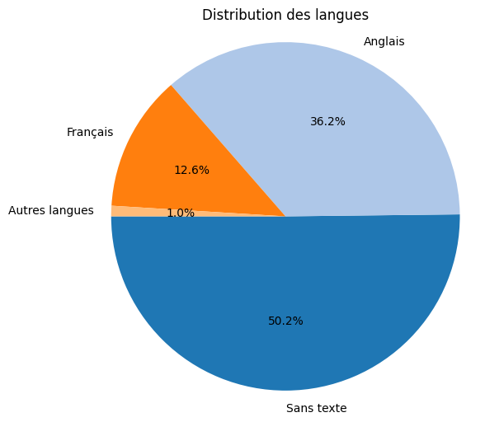
Données
Source : Inside Airbnb
Taille totale : plus de 26, 600 annonces
2 villes : Paris vs Londres
3 périodes :
Pré-choc : juin 2023, décembre 2023
Post-choc: juin 2024
Présentation de soi
Textuel : description personnelle (50% remplies)
Visuel : photo de profil (95% disponibles)
Notes:
Pour répondre à ces questions, j’ai constitué un jeu de données de plus de 266 milles annonces Airbnb, collectées à Paris et à Londres, à partir du site inside airbnb.
Les données couvrent les 3 périodes entre juin 2023 et juin 2024, qui permet de 1) comparer les évolutions avant et après le choc et 2) de contrôler les effets saisonniers.
Je m’intéresse à deux dimensions complémentaires : la description personnelle et la photo de profil.
Il convient de noter qu’une moitié des bio sont vides, environ 36% sont en anglais, et 12% en fr.
En revanche, la majorité des hôtes disposent d’une photo de profil.
-----------------------------------------------------------
Dans un contexte de// face à une // en réponse aux
concurrence accrue // plus forte // plus intensifiée

Slide 6
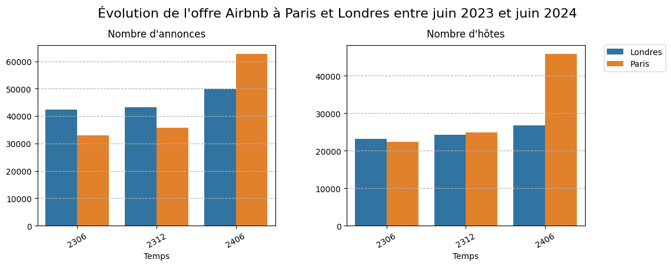
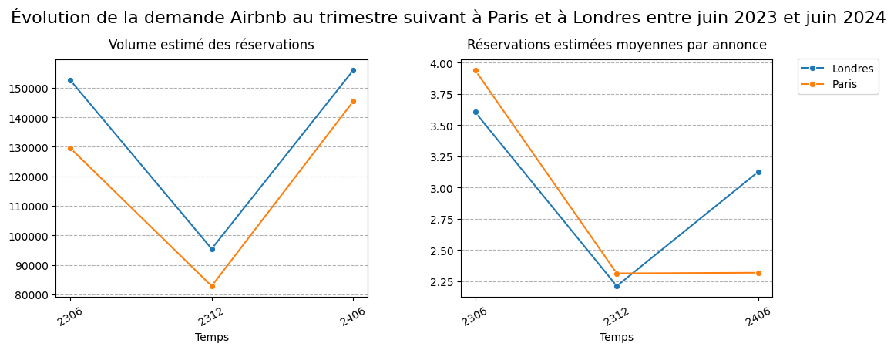
Transformations du marché
En juin 2024, à Paris:
Offre :
Expansion du nombre d’hôtes et d’annonces
Demande:
hausse des réservations
Concurrence :
pression concurrentielle accrue
Notes:
Avec ces données, on peut observer plusieurs transformations du marché Airbnb à l’approche des JO.
Du côté de l’offre, le nombre d’annonces et d’hôtes a fortement augmenté en juin 2024, en comparaison avec les périodes avant le choc.
surtout, le nombre d’hôtes, qui a presque multiplié par deux.
Ensuite, du côté de la demande, j’ai calculé l’augmentation du nombre d’avis accumulés pendant le trimestre suivant.
J’ai observé une hausse (de plus de 15 000) de réservation à paris en juin 2024 par rapport à juin 2023.
L’augmentation est bcp plus faible à Londres entre ces deux périodes.
Cependant, les réservations moyennes par annonce ne rebondissent pas à paris comme à Londres, ce qui suggère une concurrence plus forte entre les hôtes pendant les jo.
Face à ces changements du contexte, les hôtes sont incités à ajuster leur sp pour attirer les voyageurs potentiels.
----------------------------------
CONTEXT VALIDATION : les Jeux Olympiques ont profondément modifié l’environnement du marché Airbnb parisien

Slide 7
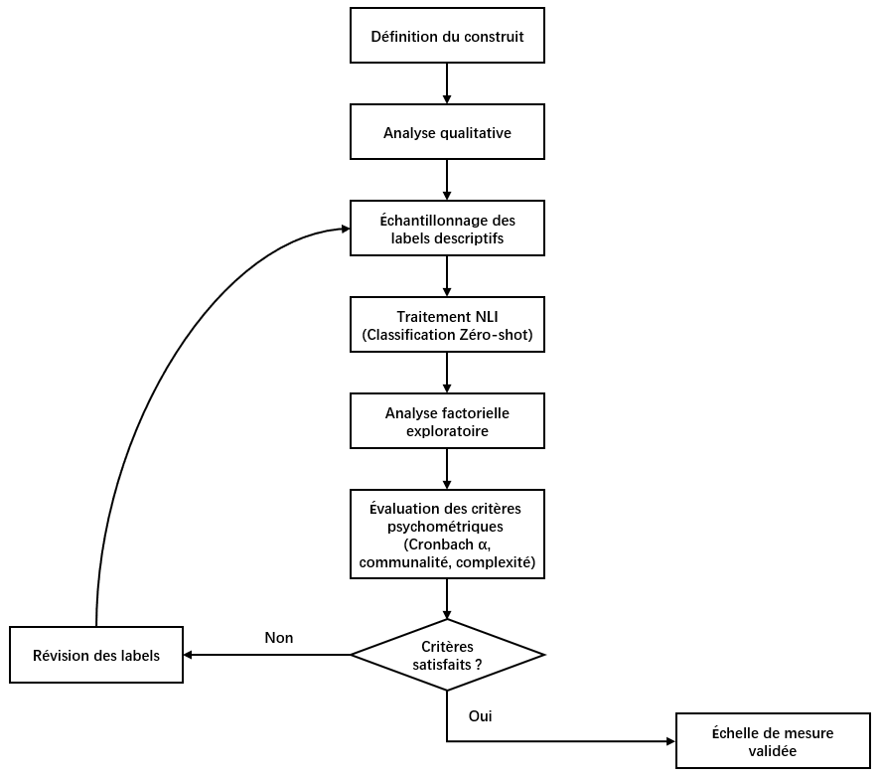
Mesure des tactiques textuelles
Tactiques textuelles:
Ouverture: échange culturel, cosmopolitisme
Authenticité: infos personnelles
Sociabilité : interaction, communication
Auto-promotion : service, compétence
Exemplarité : affiliation avec la plateforme
Modèle:
Modèle de classification zéro-shot
(MoritzLaurer/bge-m3-zeroshot-v2.0)
Notes:
J’examine d’abord la dimension textuelle de sp des hôtes:
À partir de la littérature et d’une analyse qualitative, j’ai identifié cinq tactiques courantes dans les descriptions personnelles :
l’ouverture, l’authenticité, la sociabilité, l’auto-promotion et l’exemplarité.
Ces tactiques sont des concepts abstraits qui ne peuvent pas être observés directement,
ainsi, j’ai conçu plusieurs items descriptifs pour chaque tactique.
Et appliqué un modèle de classification zéro-shot multilingue pour évaluer dans quelle mesure ces items descriptifs sont présents dans les textes des hôtes.
Enfin, j’ai mobilisé l’analyse factorielle et d’autres indicateurs pour vérifier ces items.
Après plusieurs itérations, seuls les items les plus représentatifs et distinctifs sont conservés, et constituent une échelle de mesure fiable et applicable à l’ensemble des données.
Items redondants

Slide 8
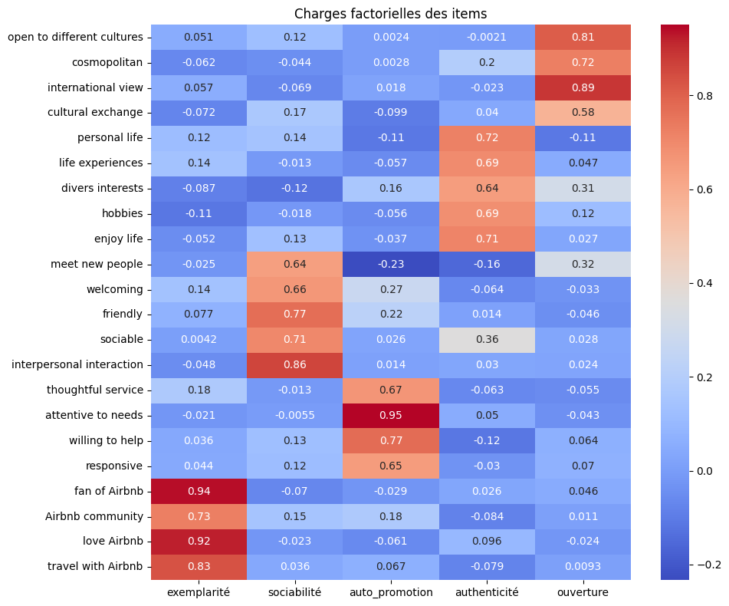
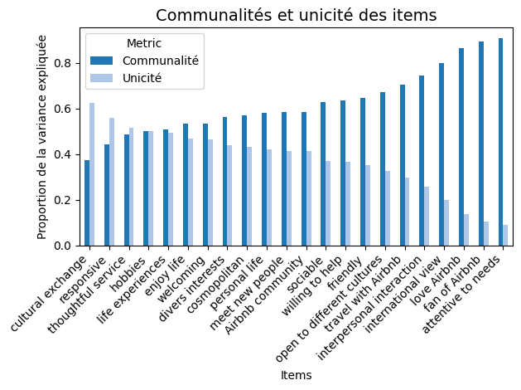
Validation de la mesure
Charge factorielle >0,5
Communalité > 0,5
Cronbach’s alpha : 0, 84~0, 92
Scores pondérés des tactiques
Si absente : fixé à 0+ has_text
Notes:
Je vais maintenant présenter les résultats de la validation.
J’ai obtenu une mesure de 22 items pour les 5 tactiques textuelles.
(Selon l’analyse factorielle,) les charges factorielles sont globalement satisfaisantes (supérieur à 0.5) et les cross-loadings restent faibles.
Cad un item ne corrèle pas avec plusieurs facteurs en meme temps.
On peut dire que les items représentent donc bien les tactiques qu’ils sont censés mesurer.
les communalités sont majoritairement supérieures à 0,5, ce qui indique qu’une part importante de la variance de chaque item est expliquée par les facteurs.
Enfin, cronbach’s alpha varie entre 0,84 et 0, 92, montre une bonne cohérence interne des items au sein d’une tactique.
Dans l’ensemble, ces résultats confirment la validité et la fiabilité de l’échelle de mesure.
À l’aide de fa, j’obtiens un score pondéré pour chaque tactique.
Lorsque la bio est absente, les scores sont fixés à 0 et un indicateur binaire (has_text) est ajouté.

Slide 9
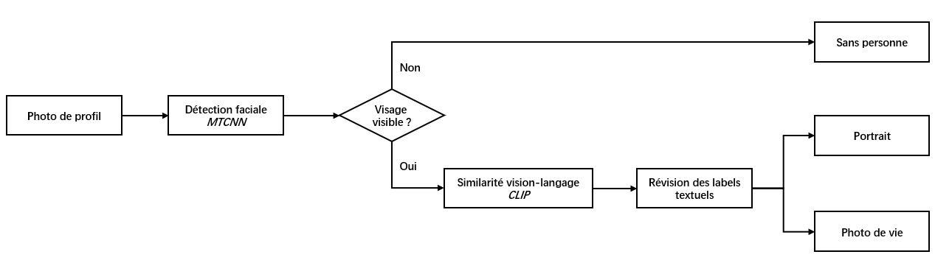
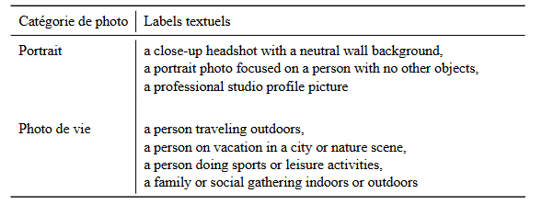
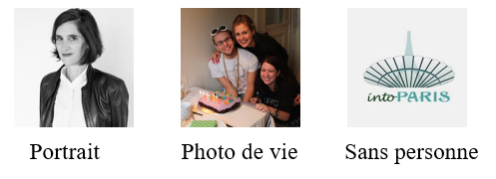
Classification des photos
Notes:
Pour la dimension visuelle, j’ai distingué 3 catégories à partir d’une observation exploratoire.
Def:
le portrait, centré sur l’identification de l’hôte, avec un arrière-plan peu informatif, tandis que la photo de vie, qui situe l’hôte dans un environnement quotidien, un contexte social ou une activité.
Et les photos sans personne correspondant généralement à des logos, des paysages, ou d’autres objets inanimés.
Pipeline:
Pour réaliser cette classification,
j’utilise un modèle de détection faciale pour identifie la présence du visage. S’il n’y a pas de visages, la photo est classée dans la catégorie ‘’sans personne’.
Si oui, CLIP, (un modèle qui projette les images et les textes dans un espace d’embeddings communs),
Va compare la photo à deux ensembles de descriptions textuelles. La photo est ensuite attribuée à la catégorie pour laquelle la similarité moyenne est la plus élevée.

Slide 10
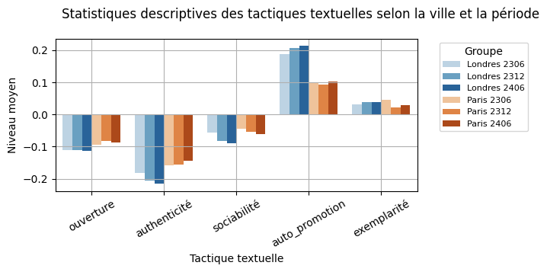
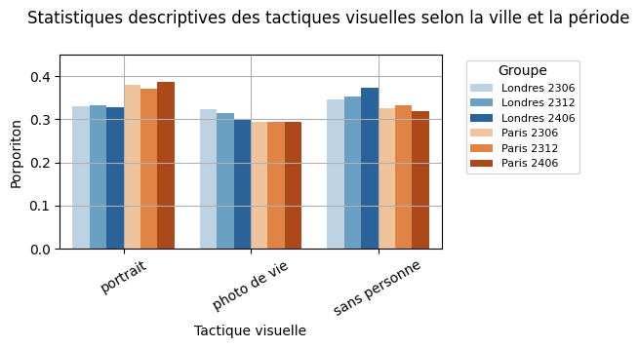
Analyses descriptives
Niveaux moyens
Relationnelles < promotionnelles
surtout l’auto-promotion
Proportions
Globalement équilibré
Surreprésentations légères des portraits à Paris et des photos sans personne à Londres
Notes:
Apres les traitements textuels et visuel,
Je mène des analyses descriptives sur les tactiques, il existe des modes de présentation de soi distincts.
Sur le plan textuel, les tactiques relationnelles (ouverture, authenticité, sociabilité) sont moins fréquentes alors que les tactiques promotionnelles sont plus utilisées , surtout l’auto-promotion à Londres.
Sur le plan visuel, les 3 ctgs sont globalement équilibrées, avec une légère surreprésentation des portraits à Paris et des photos sans personnes à Londres.
--------------------
Prédominance des tactiques promotionnelles sur le plan textuel// dans les dimensions textuelles// aux niveaux textuels // en matière de la présentation textuelle
Les tac promo sont plus fréquentes
Présente une répartition équilibrée
Les ctg sont réparties de manière relativement équilibrée// apparaissent globalement équilibrées

Slide 11
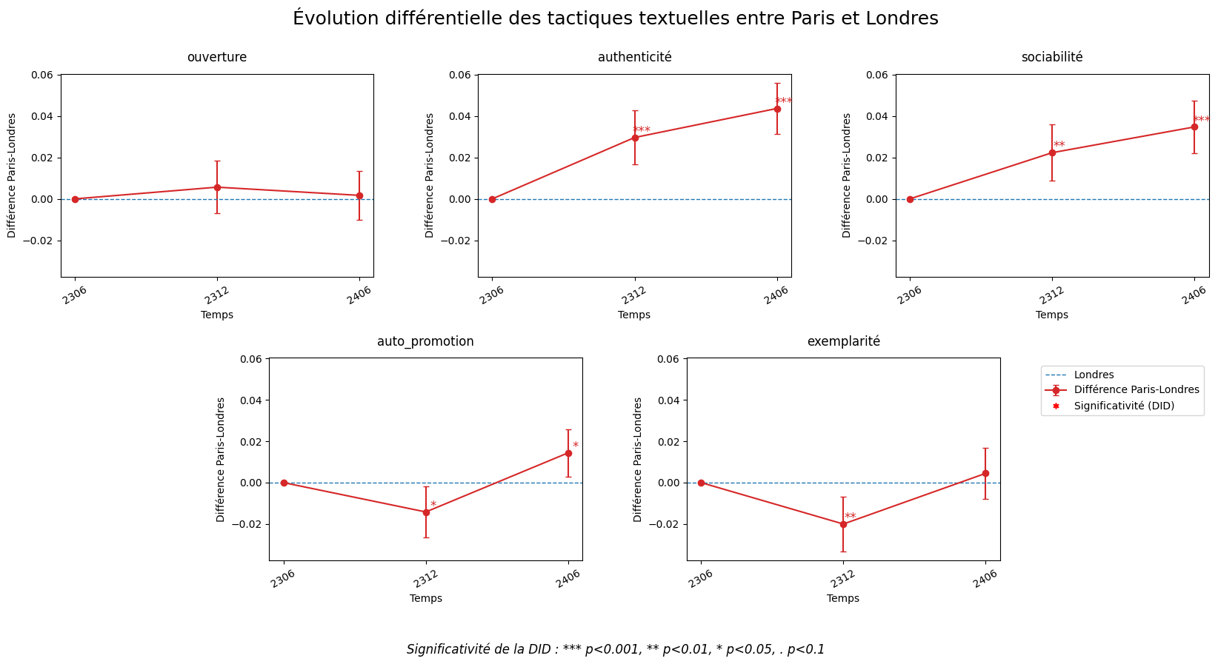
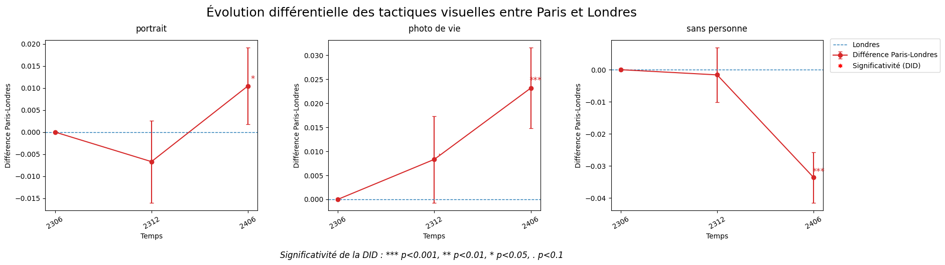
Identification des ajustements (1)
Par l’approche de type différence-en-différences (DID) estimé par le modèle OLS
Formule = score de tactique ~ ville * période + variables de contrôle
Effet du choc = β2406:paris - β2312:paris
Notes:
Pour identifier les ajustements des tactiques après le choc,
j’ai utilisé une approche (différence en différences), estimé par la régression OLS, pour capturer des écarts entre paris et londre au fil du temps.
(comme Paris est le groupe de traitement et Londres est le groupe de contrôle,.)
On observe que la plupart des tactiques présentent un écart significatif après le choc à Paris, par rapport à la période de référence (juin 2023.
Ensuite, je choisis les périodes proches du choc, déc 2023 et juin 2024,
Et je mesure l’effet du choc sur les tactiques comme la variation de ces écarts.

Slide 12
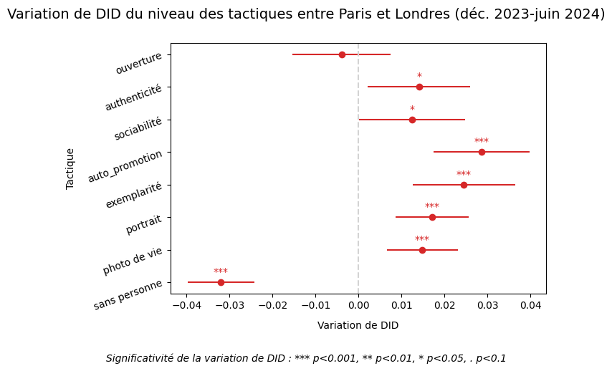
Identification des ajustements (2)
RQ1: Comment les hôtes ajustent-ils leur présentation de soi ?
La majorité des tactiques présentent des effets positifs et significatifs, c’est-à-dire des évolutions plus favorables à Paris qu’à Londres
Effet positif signifie une augmentation plus forte ou diminution plus limitée, pas toujours une intensification
Notes:
Cette figure résume la variation des écarts pour chacune des tactiques.
Pour répondre à la 1er RQ, la plupart des tactiques présentent des effets positifs et significatifs, ce qui signifie une évolution plus favorable à Paris qu’à Londres après le choc.
Il convient de noter qu’un effet positif ne correspondant nécessairement à une intensification des tactiques.
Il peut s’interpréter comme une augmentation plus forte ou une diminution plus limitée à Paris.
================================================
privilégient / mettent en avant davantage / s’orientent davantage vers
Ps. Effet positif signifie une augmentation plus forte / diminution plus limitée, pas toujours une intensification

Slide 13
Identification des ajustements (3)
RQ2: Existe-il une logique similaire entre les signaux textuels et visuels ?
Surtout les tactiques promotionnelles, les photos de profils avec présence humaine.
Privilégier des signaux de confiance directes, rapides, immédiatement interprétables sous une concurrence accrue
Ajustement contextualisé : ouverture, moins pertinent dans un événement international
?
Notes:
Par ailleurs, les ajustements se concentrent principalement sur les tactiques promotionnelles et les photos avec présence humaine.
Ces éléments sont directement liés à la qualité, au professionnalisme et à la proximité visuelle.
On suppose que sur le plan textuel visuel, les hôtes privilégient des signaux de confiance rapides et directs, immédiatement interprétable dans un contexte plus compétitif.
À l’inverse, l’ouverture ne présente pas d’ajustement significatif, ce qui suggère que cette tactique, liée à l’échange culturel, est moins pertinent dans ce contexte international.
Les voyageurs viennent pour participer aux jo, cette forme perd en attractivité

Slide 14
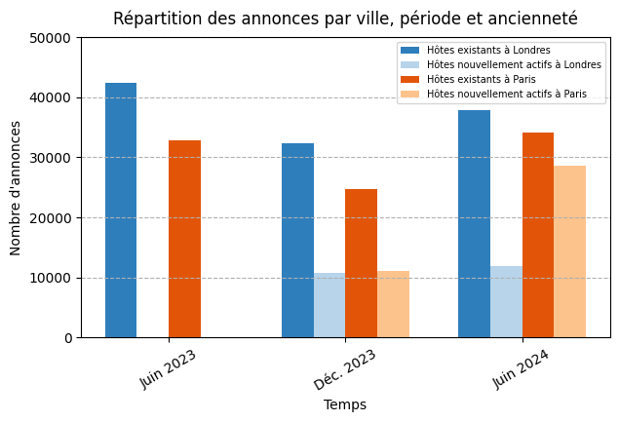
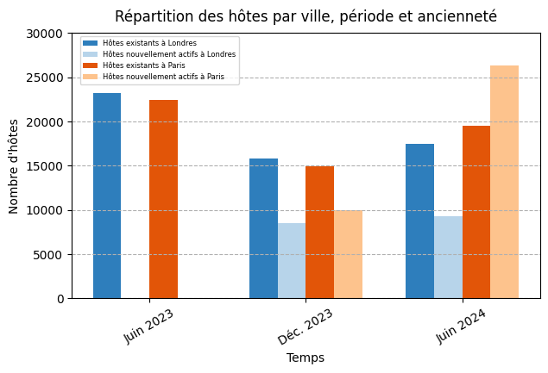
Hétérogénéité
Arrivée massive des nouveaux entrants et des nouvelles annonces en juin 2024 à Paris !
Notes:
Pour examiner l’hétérogénéité des ajustements, j’analyse d’abord la composition du marché.
J’ai distingué deux type d’hôtes :
si l’identifiant d’un hôte n’apparaît pas dans la période précédente, il est considéré comme nouvel enrtrant.
Si non, il est un hôte existant.
Avant le choc, les nouveaux entrants et les nouvelles annonces restent relativement minoritaires dans les deux villes.
(Un quart de nouveaux entrants et un tiers des nouvelles annonces sur le marché.)
La situation reste stable à Londres en juin 2024.
Néanmoins, à Paris, le nombre des nouvelles annonces devient presque équivalent à celui des annonces existantes.
Et les nouveaux hôtes dépasse les hôtes existants en quantité.
Cela suggère une recomposition majeur du marché Airbnb.

Slide 15
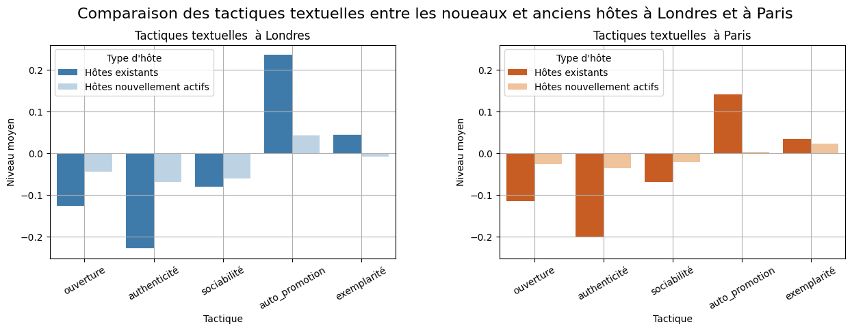
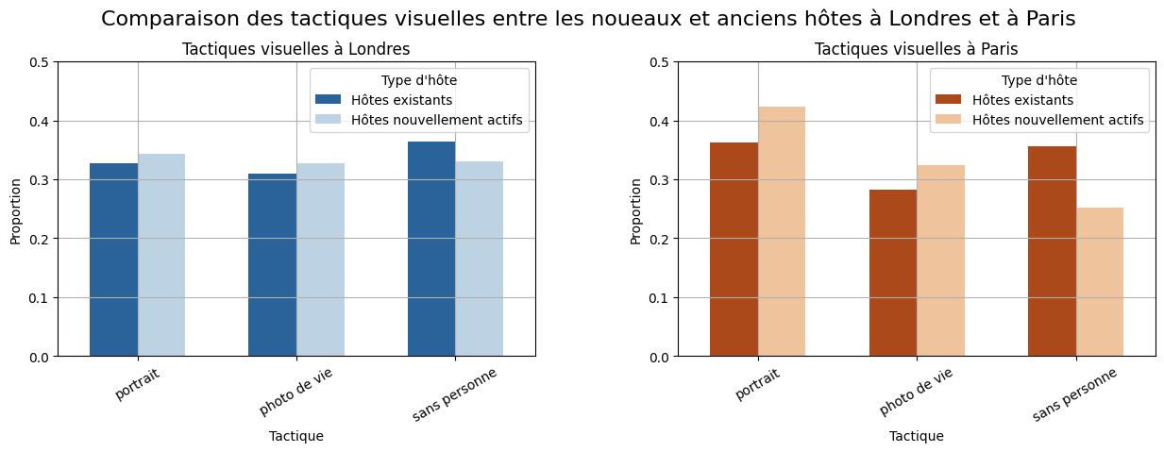
Analyses descriptives
Textuelles:
Hôtes existants : profil plus stratégique, privilégient l’auto-promotion
Hôtes nouvellement actifs: profils plus homogènes
Visuelles :
Répartition globalement équilibrée à Londres
Nouveaux entrants à Paris préfèrent les portraits.
Notes:
Pour mieux comprendre leurs caractéristiques des diff type d’ hôtes, j’ai fait une comparaison sur leur stratégie de présentation de soi.
Au niveau textuel, dans les deux villes, les hôtes existants adoptent une présentation de soi plus stratégique, notamment à travers l’auto-promotion, tandis que les nouveaux entrants présentent des profils plus homogènes. (avec variation relativement limitée)
Au niveau visuel, la répartition des 3 ctgs reste globalement équilibrée à Londres, quel que soit le type d’hôte
Mais, à Paris, les nouveaux utilisent plus fréquemment des portraits.

Slide 16
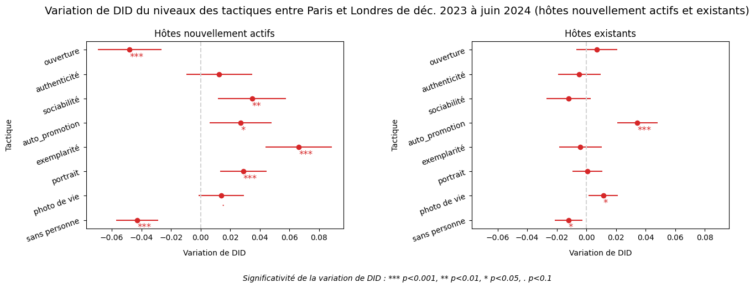
Adaptations différenciées (1)
Les hôtes nouvellement actifs:
Flexible et réactif : ajustements plus nombreux et marqués
Les hôtes existants :
Adaptation plus ciblée
Notes:
Pour comparer les ajustements, les modèles incluent un terme d’interaction entre la période, la ville et le type d’hôte.
Les résultats mettent en évidence des adaptations différenciées claires.
Les nouveaux entrants apparaissent plus flexibles et plus réactifs. Ils mobilisent un éventail plus large de tactiques et les ajustent de manière plus marquée.
À l’inverse, les hôtes existants adoptent une stratégie plus ciblée, centrée principalement sur l’auto-promotion.
De plus, l’effet négatif et significatif, confirme le manque de pertinence de cette tactique et la flexibilité plus forte des hôtes nouvellement actifs.
===============================================================
他们强化了已有偏好。renforcer des modes de présentation déjà privilégiés
Adaptation plus ciblée // sélective
Cohérent avec leur style établi
Tous les ajustements possibles ne sont pas encouragés par le contexte.

Slide 17
Adaptations communes (2)
Sensibles au contexte :
auto-promotion ↑
Présence humaine ↑
Continuité :
Prolonger dans leur mode de présentation déjà établi
Notes:
Contexte :
Néanmoins, les deux groupes partagent des points communs:
Premièrement, ils restent sensibles aux transformations du marché.
Ils renforcent conjointement l’auto-promotion et et les photos avec présence humaine
(meme avec une inclination pour les portraits chez les nouveaux hôtes et pour les photos de vie chez les hôtes établis),
En tout cas, ils s’adapte activement au contexte et cherchent à transmettre plus efficacement des signaux de confiance.
Continuité / cohérence :
Deuxièmement, les ajustements prennent souvent la forme d’un renforcement des modes de présentation de soi déjà privilégiés.
Par exemple, les nouveaux entrants à paris renforcent davantage la sociabilité et les portraits, tandis que les hôtes existants accentuent surtout l’auto-promotion.

Slide 18
Conclusion
Adaptation
Les hôtes ajustent activement leur présentation de soi en réponse aux transformations du marché, induites par les JO Paris 2024.
Convergence
Les ajustements textuels et visuels visent à mettre en avant les signaux de confiance plus rapides et plus directes dans une concurrence intensifiée.
Hétérogénéité
Les hôtes nouvellement actifs sont plus flexibles et réactifs, tandis que les hôtes existants adoptent des ajustements plus ciblés.
Les ajustements s’inscrivent dans le prolongement du mode déjà établi.
➔ La présentation de soi est stratégique, elle est à la fois contextuelle, contrainte, hétérogène et cumulative.

